Slide 1
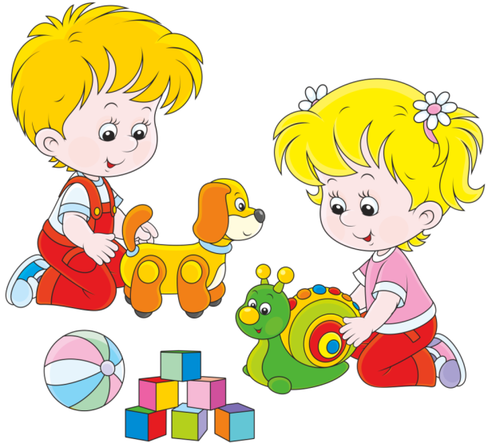
Муниципальное бюджетное дошкольное образовательное учреждение
«Детский сад общеразвивающего вида с приоритетным осуществлением деятельности по физическому развитию детей № 52 «Белочка»
АДАПТАЦИЯ
ДЕТЕЙ ДЕТСКОМУ САДУ

Slide 2
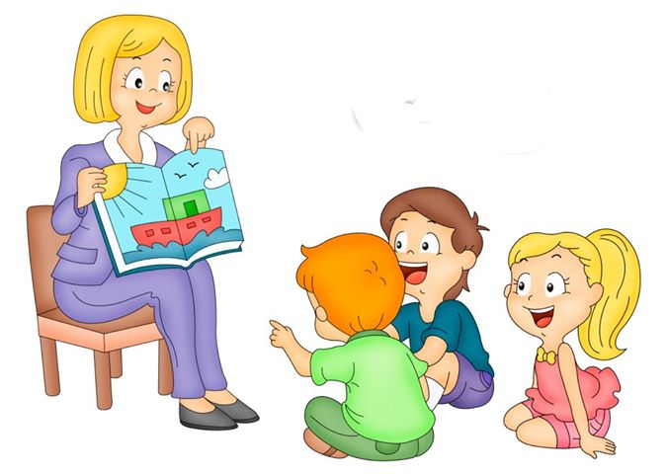
Адаптация – процесс вхождения и приспособления ребенка к новой для него среде.

Slide 3
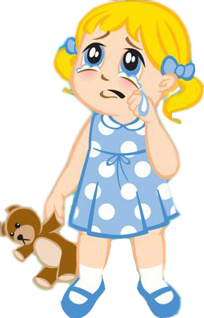
ПРИЧИНЫ, КОТРЫЕ ВЫЗЫВАЮТ СЛЕЗЫ У РЕБЕНКА

Slide 4
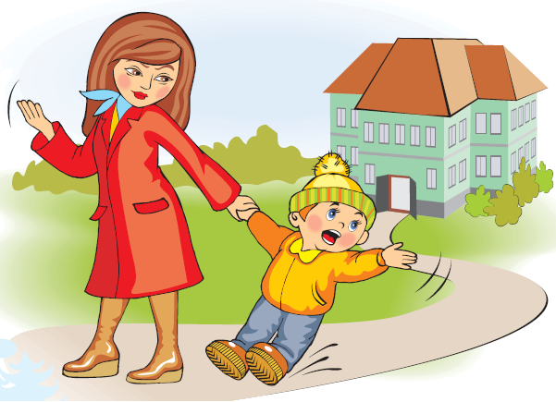
1. Тревога, связанная со сменой обстановки и режима

Slide 5
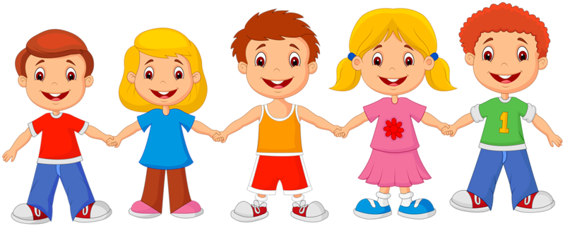
2. Отсутствие навыков самообслуживания

Slide 6
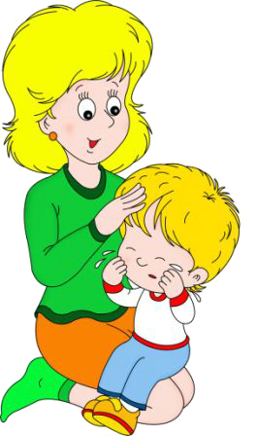
3. Избыток впечатлений

Slide 7
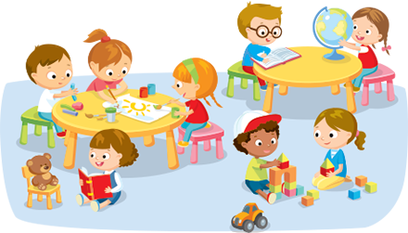
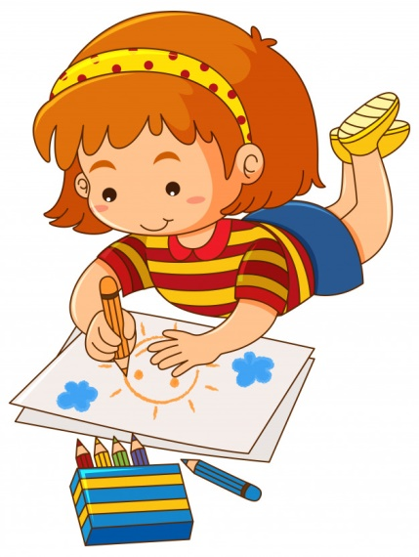
СПОСОБЫ УМЕНЬШИТЬ
СТРЕСС РЕБЕНКА

Slide 8
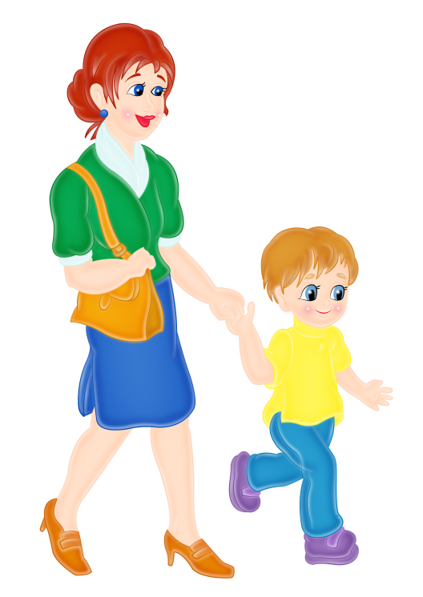
необходимо контролировать свои эмоции

Slide 9

УТРЕННИЕ РАССТАВАНИЯ
Пусть ребенка в детский сад отводит тот родитель, с которым ему легче расставаться.
Научитесь прощаться с ребенком быстро. Не затягивайте расставание. Ребенок почувствует ваше беспокойство за него, и ему будет еще труднее успокоиться.

Slide 10
Обязательно говорите, что вы придете, и обозначьте когда (после прогулки, обеда, или после того, как он поспит).
Не пытайтесь подкупить ребенка, чтобы он остался в детском саду за новую игрушку или сладости.
Придумайте свой ритуал прощания.
Четко дайте ребенку понять, что какие истерики он бы не закатывал. Он все равно пойдет в детский сад.

Slide 11
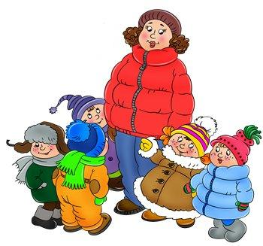
После детского сада, в первые дни , можно гулять на детской площадке с ребенком.

Slide 12
Похвалите ребенка за проведенный день.

Slide 13
Создайте условия для спокойного отдыха ребенка дома. Избегайте шумных компаний, ярких впечатлений.

Slide 14
В присутствии ребенка всегда отзывайтесь положительно о воспитателях и саде

Slide 15
В выходные дни не меняйте режим дня ребенка.

Slide 16
Не отучайте ребенка от вредных привычек в этот период

Slide 17
Постарайтесь, чтобы дома малыша окружала спокойная и бесконфликтная атмосфера. Чаще обнимайте ребенка, гладьте по голове, говорите ласковые слова.

Slide 18
Будьте терпимее к капризам. Обнимите ребенка в такой момент, помогите ему успокоиться и переключите на другую деятельность (игру).
Не ругайте его за то, что он плачет и не хочет идти в детский сад

Slide 19
Организуйте утро так, чтобы день и у вас, и у малыша прошел спокойно.
Cпокойна мама – спокоен малыш

Slide 20
Приходите за ребенком в хорошем настроении, с улыбкой, не проявляя обеспокоенность, и не выясняя, много ли он плакал

Slide 21

СПАСИБО ЗА ВНИМАНИЕ!

